Slide 1

Skriftlighedsforløb
Modul 1: Relevante beregninger og opstil hypoteser

Slide 2
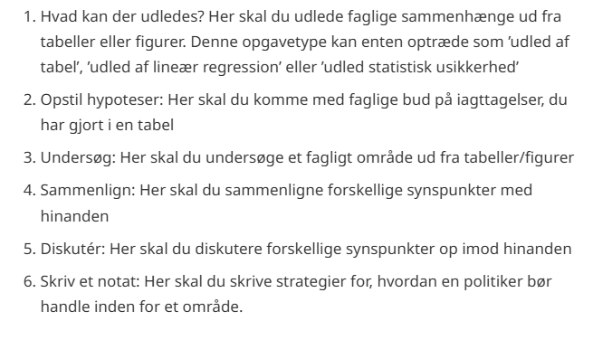
Seks opgavetyper - skriftlig samfundsfag

Slide 3
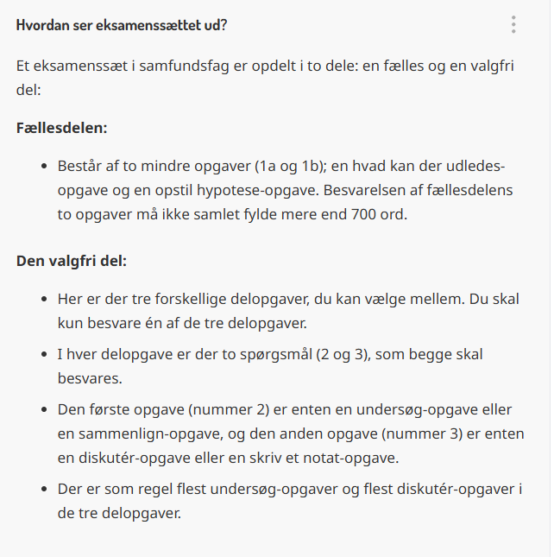

Slide 4
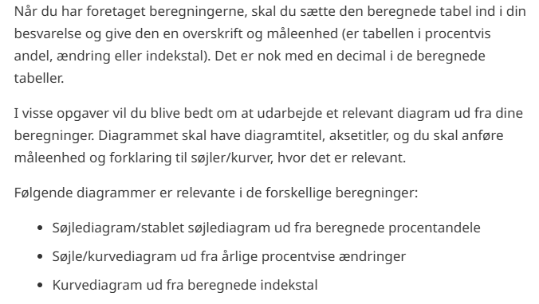

Slide 5
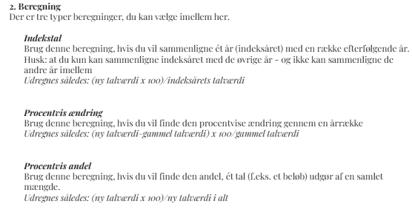
Tre typer beregning

Slide 6
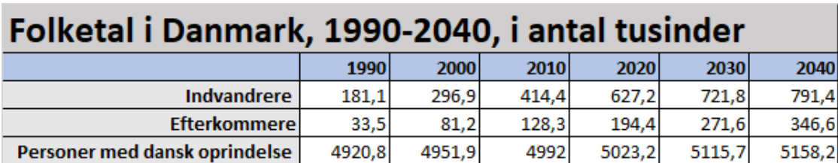
Indekstal
Jf. tabellen herunder, så er det tydeligt, at alle tre grupper i befolkningen vokser - men hvilken vokser mest?
Til at besvare dette spørgsmål kan du med fordel lave en beregning af indekstal. Indekstal er en beregningsmetode, hvor man gør talrækker sammenlignelige over tid ved at vælge et fælles basisår, og herefter sættes de resterende tal i forhold til basisåret.
Basisåret er typisk det første år i tabellen, og det sættes til værdien 100. Herefter udregnes de følgende tal i talrækken ud fra formlen:
I = (t/b) * 100
Hvor:
  I = indekstallet
  t = tallet for det aktuelle år
  b = tallet for basisåret

Slide 7
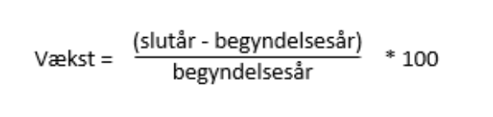
Vækst i procent
Når man vil se på en ændring fra et år til et andet år, så kan det være en god idé at beregne væksten.
Med vækst forstås nemlig "en ændring over tid", og væksten udregnes normalt som procent.
Formlen for vækstberegning er denne:
I Excel skrives det: = (slutår-begyndelsesår)/begyndelsesår*100

Slide 8
Andelsberegning
Brug denne beregning, hvis du vil finde den andel, ét tal (f.eks. et beløb) udgør af en samlet mængde.
Formlen, der bruges til andelsberegning, ser således ud:
andel/total * 100 = procentvis andel

Slide 9
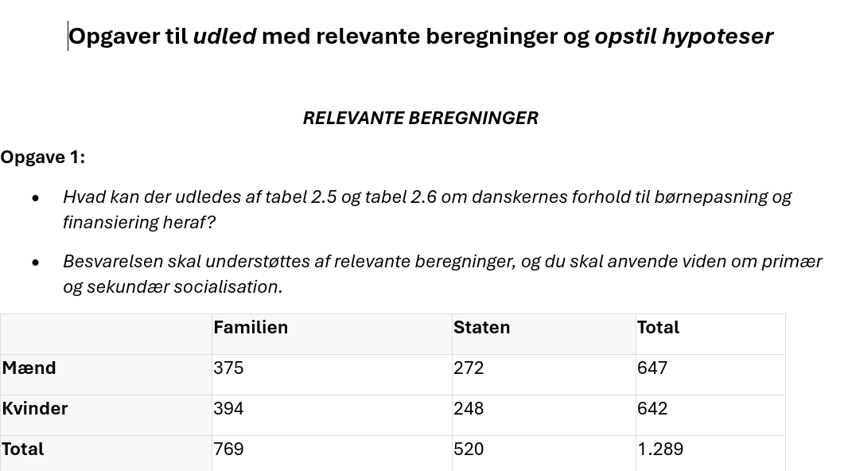
Opgaver – 25-30 min

Slide 10
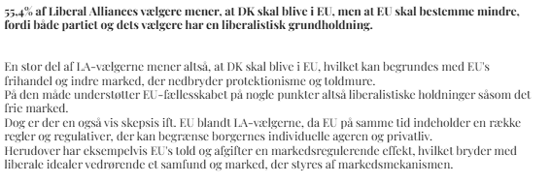
Opstil hypoteser

Slide 11
Hvad er en hypotese?
En hypotese er en faglig formodning om, hvorfor noget er som det er. Du foreslår altså en forklaring på et fænomen/en iagttagelse.

Slide 12
Hypotesegenren
Indgår i fællesdelen, hvor du som oftest vil blive bedt om at opstille 3 hypoteser, der kan forklare en given udvikling/nogle mønstre ud fra en figur eller en tabel.
Hypoteseopgaven skal ikke være specielt lang - ca. 350 ord - da den jo indgår i den 700 ord lange fællesdel til eksamen

Slide 13
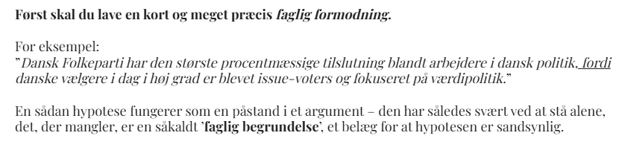
Faglig formodning

Slide 14
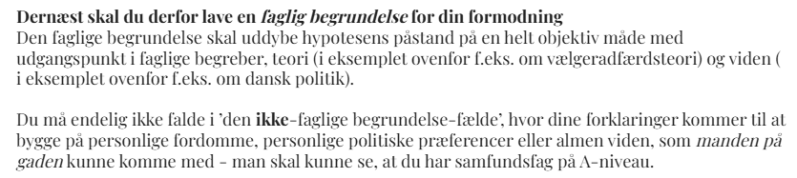
Faglig begrundelse

Slide 15
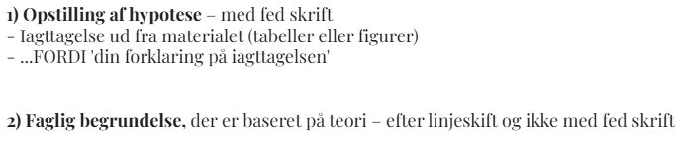
How to: Opstil hypoteser

Slide 16
Eksempel på hypotese

Slide 17
